Slide 1

République Algérienne Démocratique et Populaire
Université Abdelhamid Ibn Badis-Mostaganem
Faculté des Sciences de la Nature et de la Vie
Département de BIOLOGIE
Mémoire de fin d’études
Master en (Biologie)
Spécialité: Microbiologie fondamentale et appliqué
Présenté par:
Benhoucine Fatima.Zohra et Selma Soumia
Devant le jury:
Président : Dr. Nemiche
Encadreur : Pr Bekada
Coencadreur : Mlle Benkrizi.N
Examiateur: Dr Benbouziane.B
Année universitaire: 2015/2016
Qualité microbiologique et physico-chimique du lait cru de chèvre

Slide 2
Plan
Objectif
Introduction
Expérimentation
Résultat et discussion
Conclusion

Slide 3
Objectif :
Le but de ce travail est de suivre la qualité microbiologique et physico-chimique du lait de chèvre cru de différents échantillons afin de savoir si il peut être consommable ou non.
Objectif

Slide 4
Introduction
Le lait de chèvre se présente comme un liquide opaque de couleur blanchâtre mate. Il est légèrement sucré, d’une saveur particulière et une odeur assez neutre (Alais, 1984).

Slide 5
Eau
Vitamines
Matière grasse
Composition
Lactose
Minéraux
Protéines

Slide 6
Microbiologie du lait de chèvre
Flore originelle
Flore contaminante

Slide 7
Expérimentation

Slide 8
Lait cru de chèvre
Laboratoire
Analyse microbiologique
Analyse physico-chimique

Slide 9
Dénombrement de
FTAM
Coliformes fécaux et totaux
Streptocoques fécaux
Staphylococcus aureus
Levures et moisissures
Salmonelles
Clostridium Sulfito-réducteurs
Détermination de :
pH
Acidité
Teneur en matière sèche
Teneur en Matière organique
Protéines

Slide 10
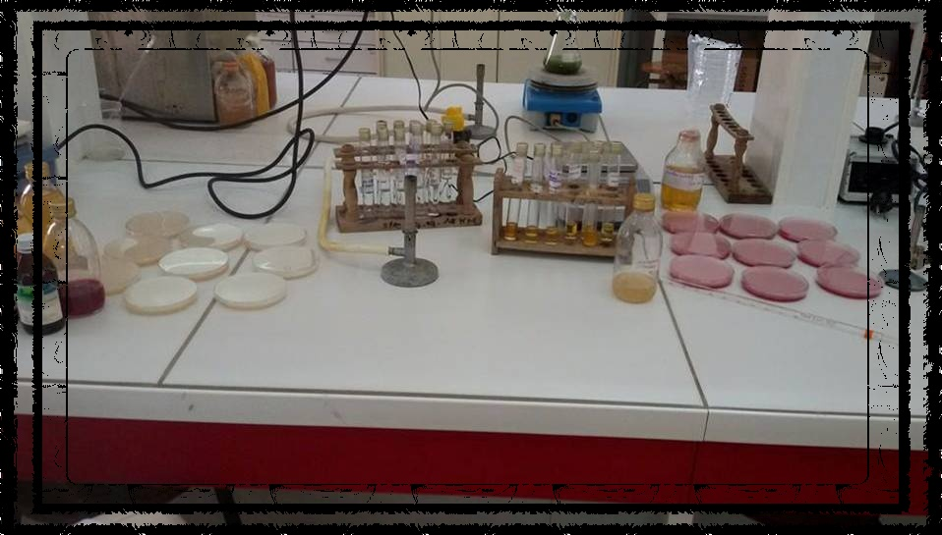
Analyse microbiologique

Slide 11
7- Faire le dénombrement
1-Faire des dilution
6- Incuber à 30 °C pendant 72 h
FTAM
5- Laisser solidifier
2-Porter 1 ml de chaque dilution dans une boite de pétri
3-Ajouter 20 ml de gélose PCA fondue
4-Faire des mouvement circulaire (forme de 8)

Slide 12
1-Faire de dilutions
2-Introduire 1 ml de chaque dilution dans une boite de pétri
Dénombrement
Coliformes totaux
3-Couler la gélose
VRBL/Désoxycholate/Tergitol
4-Incuber à 37°C pendant 24/48h

Slide 13
1-Faire de dilutions
2-Introduire 1 ml de chaque dilution dans une boite de pétri
Test de confirmation
Coliformes
fécaux
5-Dénombrement
3-Couler la gélose
VRBL/Désoxycholate/Tergitol
4-Incuber à 37°C pendant 24/48h

Slide 14
1-Faire des dilutions
Incuber à 37°C/24h
Staphylococcus aureus
2- Couler la gélose Chapman
4- étaler par un râteau
3-Ajouter 100 µl de chaque dilution dans une boite de pétri

Slide 15
1-Faire des dilutions
6- incuber à 37°C/24 h
Dénombrement
2-porter 1 ml de chaque dilution dans une boite de pétri
Streptocoques fécaux
5- laisser solidifier
3-ajouter 20 ml de gélose BEA
4-
Homogéneiser sous forme de huit

Slide 16
Salmonelle
Enrichissement
Isolement
1 ml de la dilution 10⁻² dans chaque tube de milieu Sélénite cystine
Incubation à 37 ° C pendant 24h
Porter 100µl de chaque tube d’enrichissement
dans une boite de pétri de Mac konky
Incuber à 37°C /24 h

Slide 17
1-Faire des dilutions
2-Chauffer les dilutions après les refroidir
Clostridium sulfito-réducteur
5- dénombrement
3- mettre 1ml de chaque dilution dans un tubes du VF et ajouter une goutte d’huille de paraffine
4-Incuber à 37°C pendant 24 et 48 heures.

Slide 18
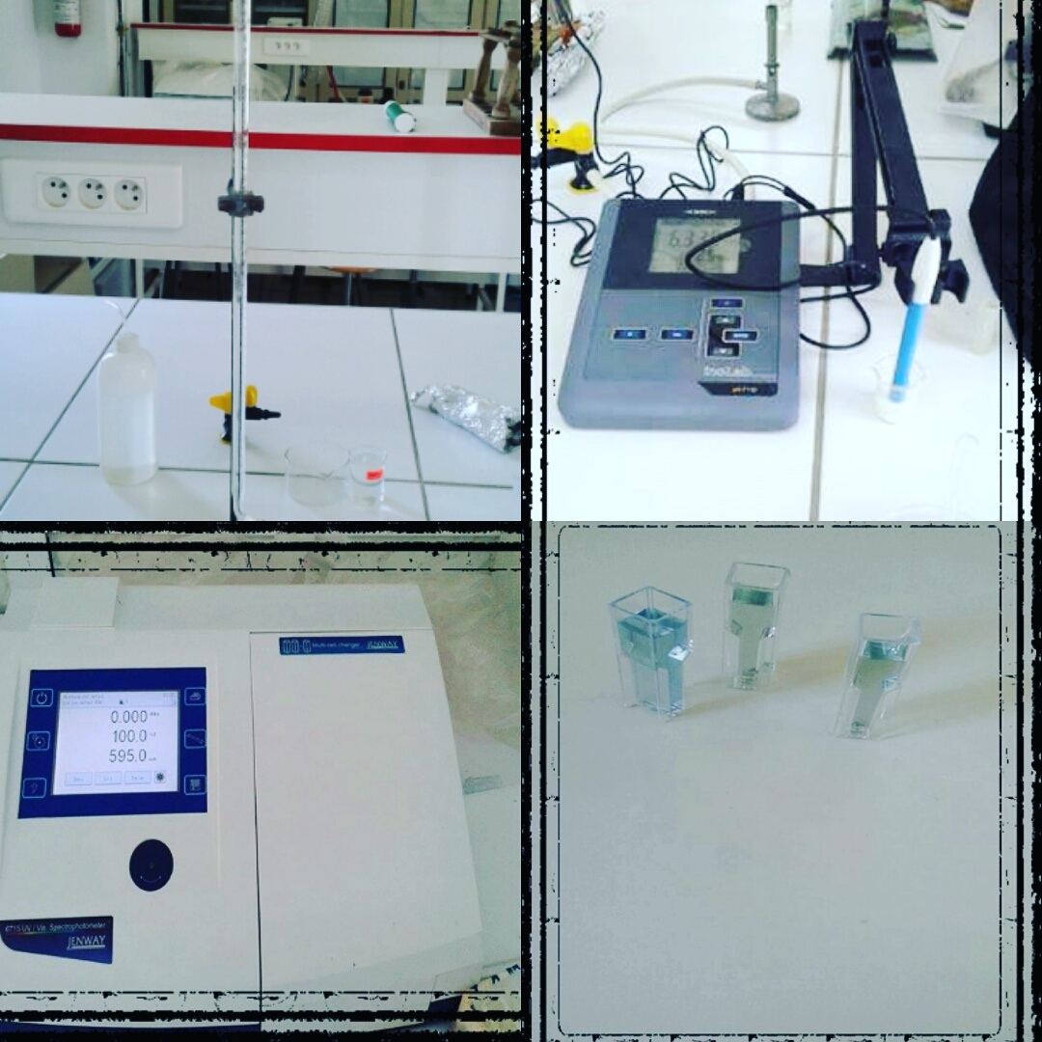
Analyse physico-chimique

Slide 19
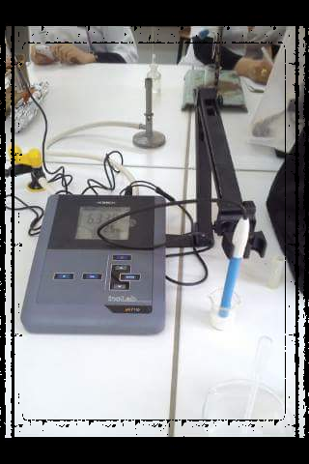
pH

Slide 20
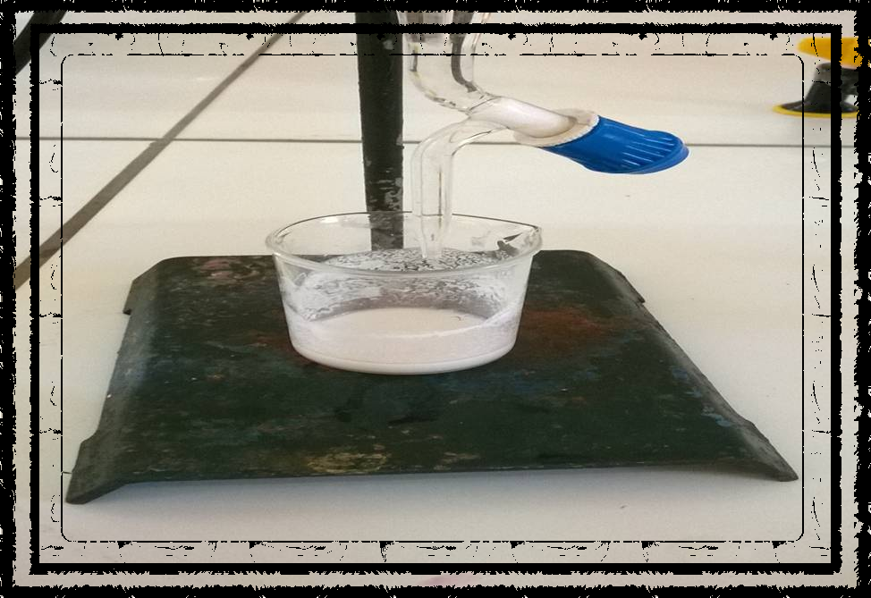
L’acidité d’ornique

Slide 21
1.Identifier et peser les creusets en porcelaine
4. Peser les en sortie de l’étuve
Matière sèche
2.Prise d’essai 2g
3. Mettre dans une étuve à ventilé 105°C /3h

Slide 22
4. Peser les en sortie du four
1.Identifier et peser les creusets en porcelaine
Cendres
2.Prise d’essai 2g
3. Mettre dans un four à moufle 150°C/2h

Slide 23
Protéines
Gamme d’étalon
Echantillon

Slide 24
Résultats

Slide 25
Résultats microbiologiques

Slide 26
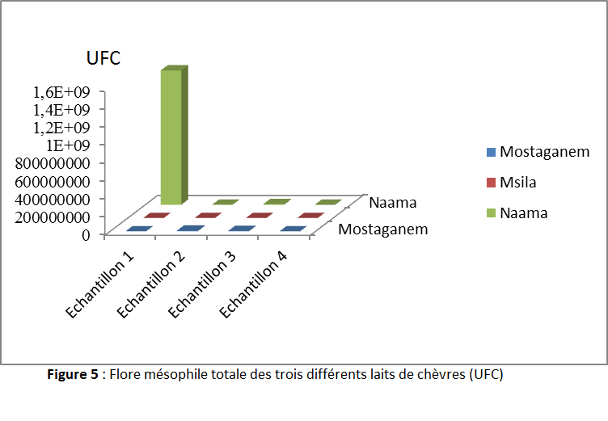
Flore aérobie mésophile totale (FTAM)
Figure 1 : Flore mésophile totale des différents laits de chèvres (UFC)
(Page 44)
Notes:
Les valeurs de la FTAM des échantillons de Mostaganem, des échantillons de Naama (1, 2, 3) sont supérieurs à la norme de (JORA 1998), qui est de 10⁵ UFC. Ce qui indique que ces laits sont inacceptables, contrairement aux échantillons de Msila et le quatrième échantillon de Naama qui sont dans la norme de (JORA, 1998).

Slide 27
Les valeurs de la FTAM des échantillons de Mostaganem, des échantillons de Naama (1, 2, 3) sont supérieurs à la norme de (JORA 1998), qui est de 10⁵ UFC. Ce qui indique que ces échantillons sont inacceptables, contrairement aux échantillons de Msila et le quatrième échantillon de Naama qui sont dans la norme de (JORA, 1998).
Cette charge microbienne dans certains échantillons de notre étude serait due aux mauvaises conditions d’hygiène lors de la traite ou de la conservation qui entraînent une contamination du lait (Poutrel , 1992).

Slide 28
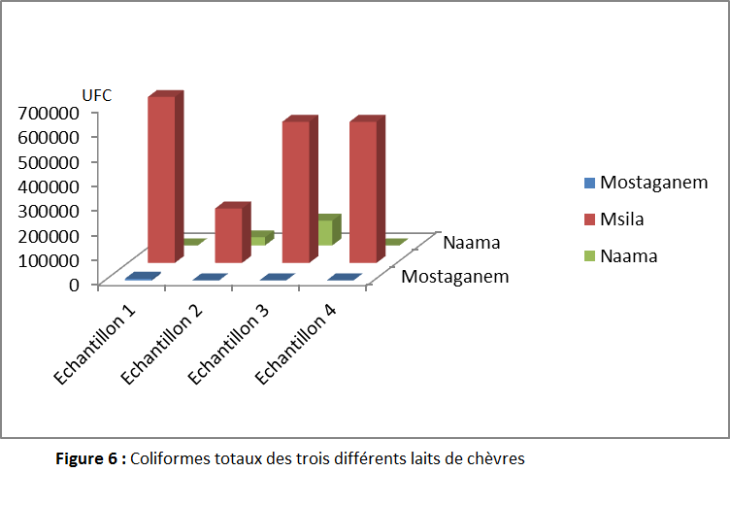
Coliformes totaux
Figure 2 : Coliformes totaux des différents laits de chèvre
(Page 45)

Slide 29
Les résultats de nos échantillons sont tous faible par rapport a la norme de Guiraud (1998) (10⁶ UFC) se qui confirme que nos échantillons sont acceptables concernant ce paramètre.
Dans les contrôles systématiques de la qualité bactériologique. Si le contrôle révèle des bactéries coliformes dans le lait, c'est un signe d'infection qui indique qu'il faut améliorer les procédures de nettoyage et de désinfection. Si le contrôle ne révèle aucune bactérie coliforme, on peut considérer que les procédures de nettoyage des équipements sont satisfaisantes. (Guiraud J-P, 2003)

Slide 30
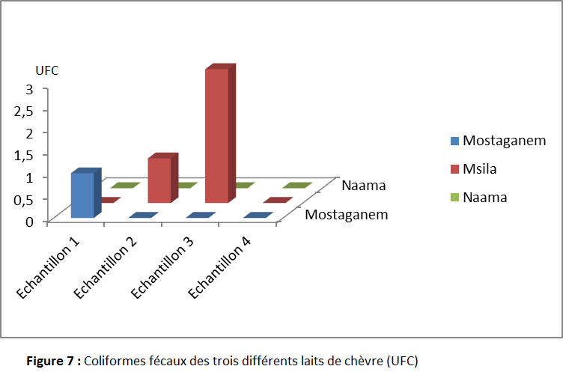
coliformes fécaux
Figure 3 : Coliformes fécaux des différents laits de chèvre (UFC)
(Page 46)

Slide 31
Nous observons l’absence des coliformes fécaux dans nos échantillons.

Slide 32
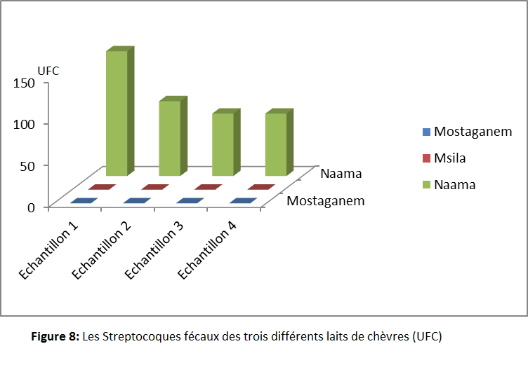
Streptocoques fécaux
Figure 4: Les coliformes fécaux des différents laits de chèvres (UFC)
(Page 47)

Slide 33
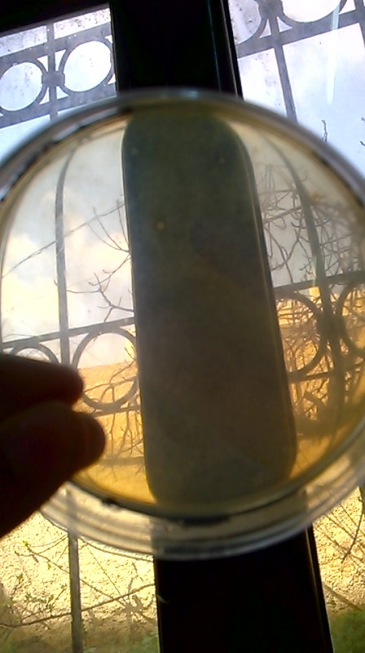
Streptocoques fécaux

Slide 34
Les Streptocoques fécaux sont très répandus dans la nature et ils n’indiquent pas toujours une contamination fécale, ce sont des germes fréquents dans les produits manipulés, le lait en particulier, ces germes sont absents dans nos échantillons de Mostaganem et Msila contrairement aux échantillons de Naama qui représentent environ (97,5 UFC), ce qui dévoile une incompatibilité avec les normes de (JORA 1998), qui exige l’absence de ces germes. Ces germes proviennent de l’hygiène de l’animal ou bien d’une mauvaise traite.

Slide 35
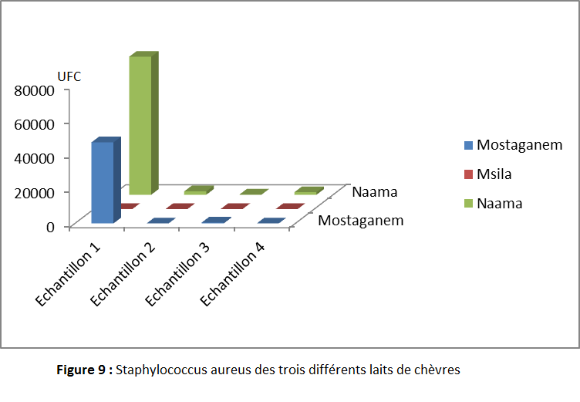
Staphylococcus aureus
Figure 5 : Staphylococcus aureus dans les différents laits de chèvre (UFC)
Page 48

Slide 36
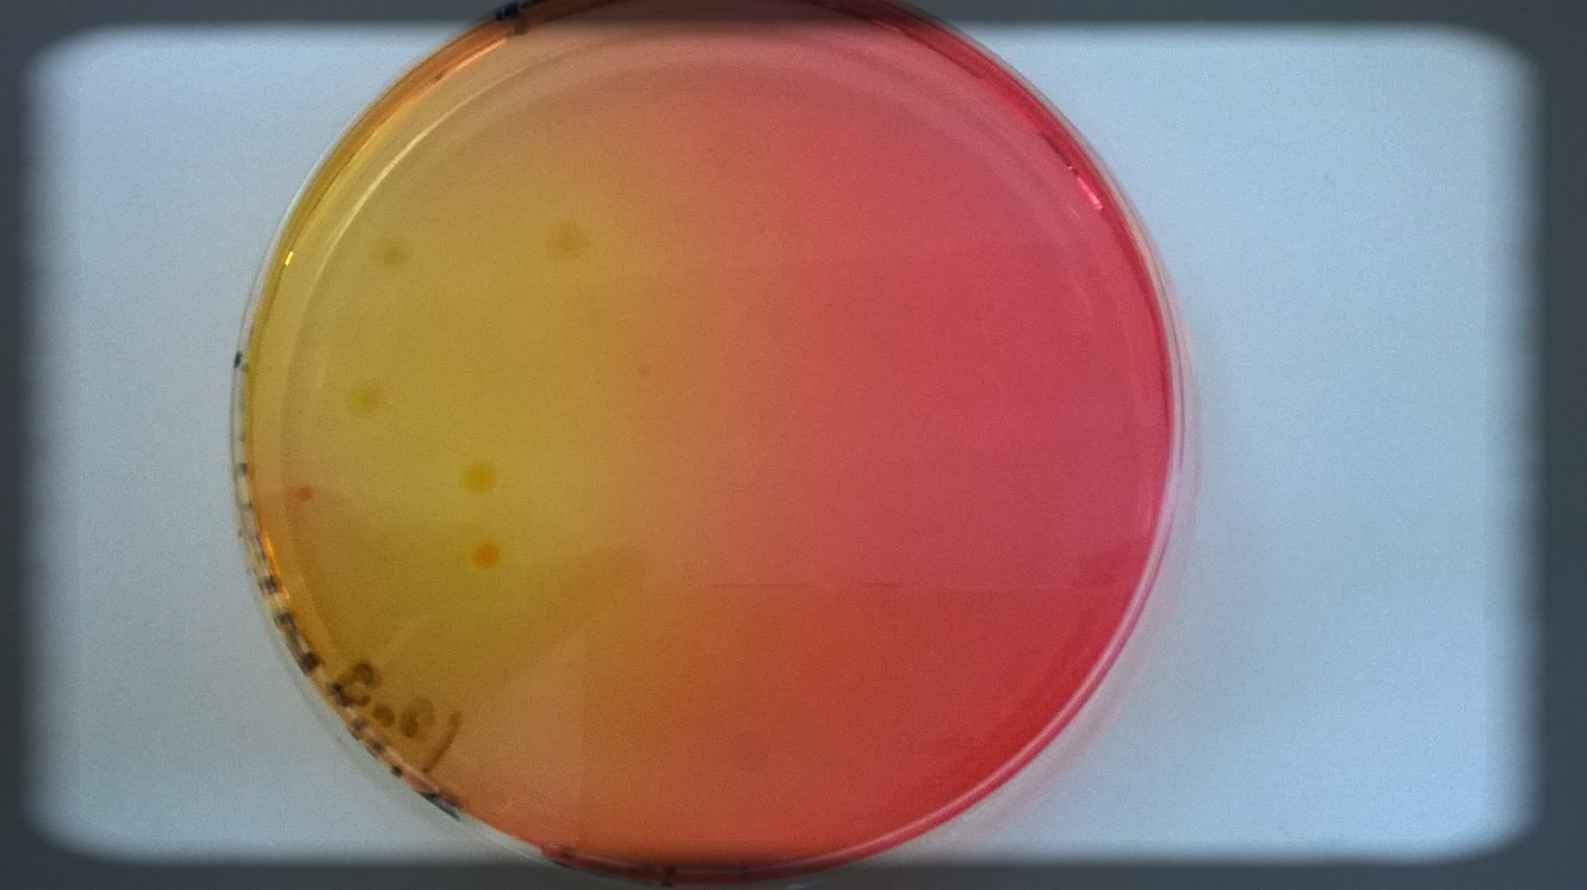
Staphylococcus aureus

Slide 37
La contamination du lait par ces germes peut survenir par l’intermédiaire par l’environnement ou bien lors de la traite car ils se retrouvent dans de petites lésions cutanées, ainsi la colonisation des trayons peut entrainer l’infection de la mamelle (Poutrel, 1992).

Slide 38
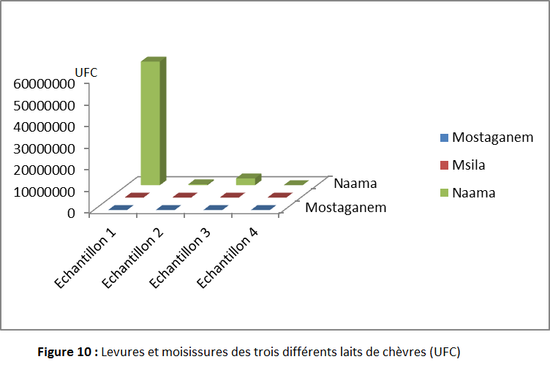
Levures et moisissures
Figure 6 : Levures et moisissures des différents laits de chèvres
(Page 49)

Slide 39
Ces germes représentent une valeur de57.10⁶ UFC pour l’échantillon 1 de Naama, environ 5.10⁵ UFC pour l’échantillon 2 de Naama, environ 32.10⁵ UFC pour l’échantillon 3 de Naama et environ 90 UFC pour l’échantillon 4 de Naama. Ces valeurs confirment que les échantillons de cette régions sont inacceptables en les comparants avec les références ; ne devant pas dépasser 10UFC (Barral et al.,2008; Casalta et al.,2009).

Slide 40
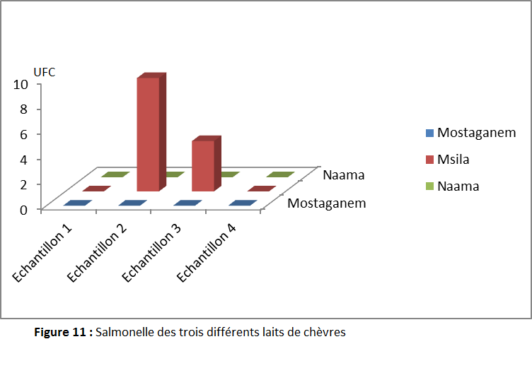
Salmonelle
Figure 7 : Salmonelle des différents laits de chèvres
(Page 50)

Slide 41
Les échantillons de Mostaganem ainsi de Naama indique une absence absolue de ces germes, ce qui nous conduit à dire que ces derniers ont une bonne qualité hygiénique.
Par contre les échantillons 2,3 de Msila marquent la présence de ces germes avec des valeurs à environ 9UFC et 4 UFC.A partir de ces valeurs, qui sont opposées a celle rapporté par le Règlement (GBPH, 2012) il convient de dire que ces laits sont inacceptables.
La contamination du lait cru par ces germes est le plus souvent d’origine externe. (Vlaemynck , 1994).

Slide 42
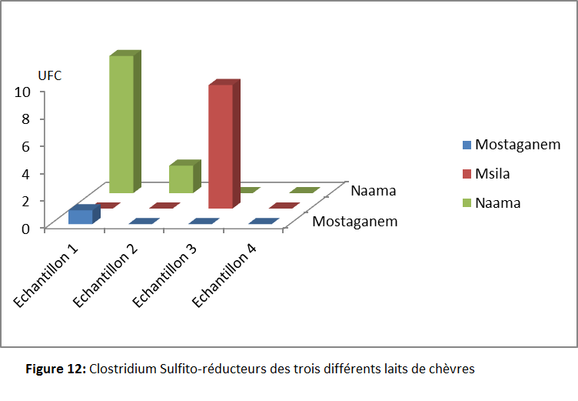
Clostridium sulfito-réducteur
Figure 8: Clostridium Sulfito-réducteurs des différents lais de chèvres
(Page 51)

Slide 43
Ces germes marquent une absence absolue dans tous les échantillons de Mostaganem sauf le premier échantillon qui enregistre une valeur environ 1 UFC mais cette dernière est inferieur a la norme rapporté par (JORA 1998), donc tous les échantillons sont acceptables concernant ce paramètre.
Ainsi ces germes sont présents dans l’échantillon 3 de Msila avec une valeur de 9 UFC contre les échantillons 1, 2,4 qui dévoilent une absence de ces germes. Mais cette valeur est toujours inférieure à la norme de (JORA 1998).
Ces germes représentent une valeur de 1 UFC pour l’échantillon 1 de Naama, 2 UFC pour l’échantillon 2 de Naama, contre l’échantillon 0 UFC pour l’échantillon 3 et 4. Les échantillons restent acceptables (JORA 1998).
Le seuil de conformité du lait cru fixé par le législateur Algérien (JORA 1998), est de 50 UFC, donc nos échantillons sont tous acceptables concernant ce paramètre.

Slide 44
Résultat physico-chimique

Slide 45
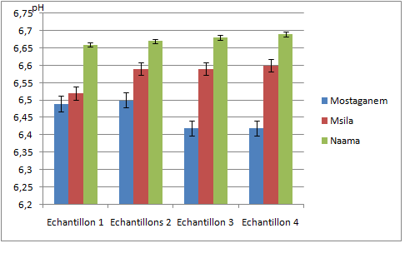
Le pH
Figure 9 : pH des différents échantillons de lait
(Page 54)

Slide 46
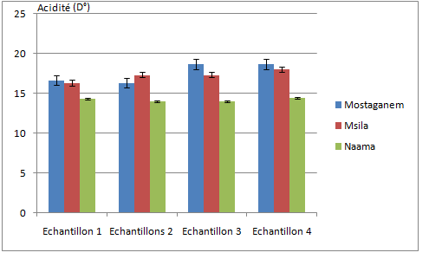
Acidité
Figure 10 : Acidité des différents échantillons de lait (Degré Dornic)
(Page 55)

Slide 47
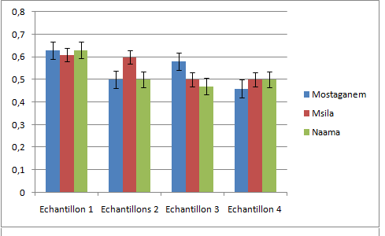
Cendres
Figure 11 : Teneur en cendres des différents échantillons de lait (g/100 ml du produit brut)
(Page 56)

Slide 48
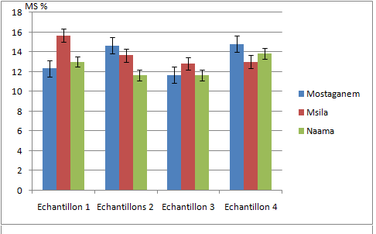
Matière sèche
Figure 12: Teneur en matière sèche des différents échantillons de laits (%)
(Page 57)

Slide 49
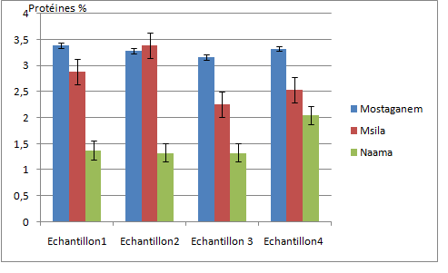
Protéines
Figure 13: Teneur en protéines des différents échantillons de laits (g/100 ml de produit brut)
(Page 58)

Slide 50
Cette étude montre que le lait cru peut contenir des germes de contamination qui peuvent êtres pathogènes pour l’homme.
Donc il est obligatoire de respecter les conditions hygiéniques lors de la traite, conserver le lait en lui appliquant un traitement thermique (pasteurisation basse) qui détruit partiellement ou complètement sa flore microbienne sans détruire les protéines.
Conclusion

Slide 51

Merci pour votre attention

